Slide 1

Utilisation des comptes de démonstration

Slide 2
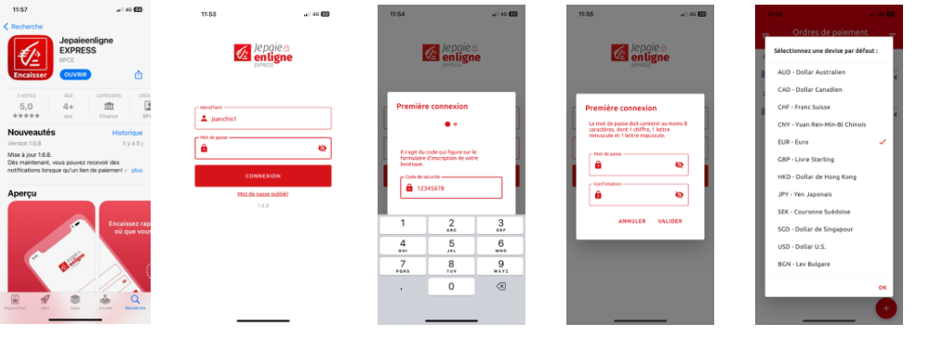
Installer et configurer l’application avec vos identifiants
Etape 1 :
Télécharger l’Application JPEL Express sur les Stores
Etape 2 : Renseigner son Identifiant et Mot de Passe provisoire transmis par Systempay
Etape 3 :
Renseigner le code de sécurité : 12345678
Etape 4 :
Choisir un nouveau Mot de Passe définitif (à saisir 2 fois)
Etape 5 :
Sélectionner la devise EURO (préremplie)
Notes:
Olivier

Slide 3
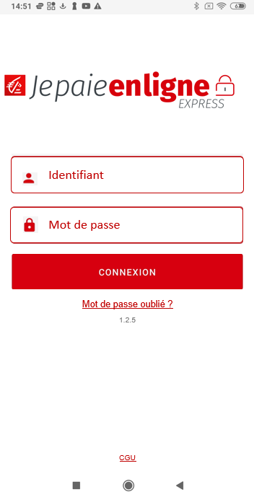
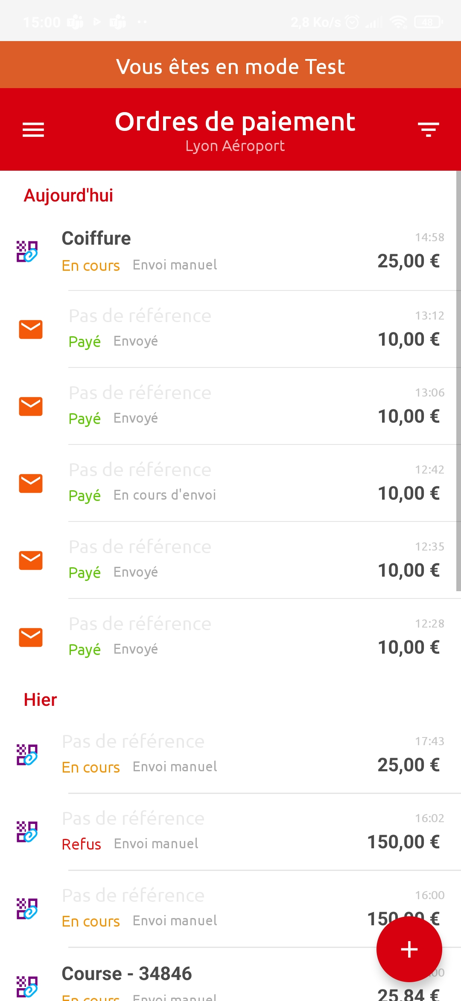
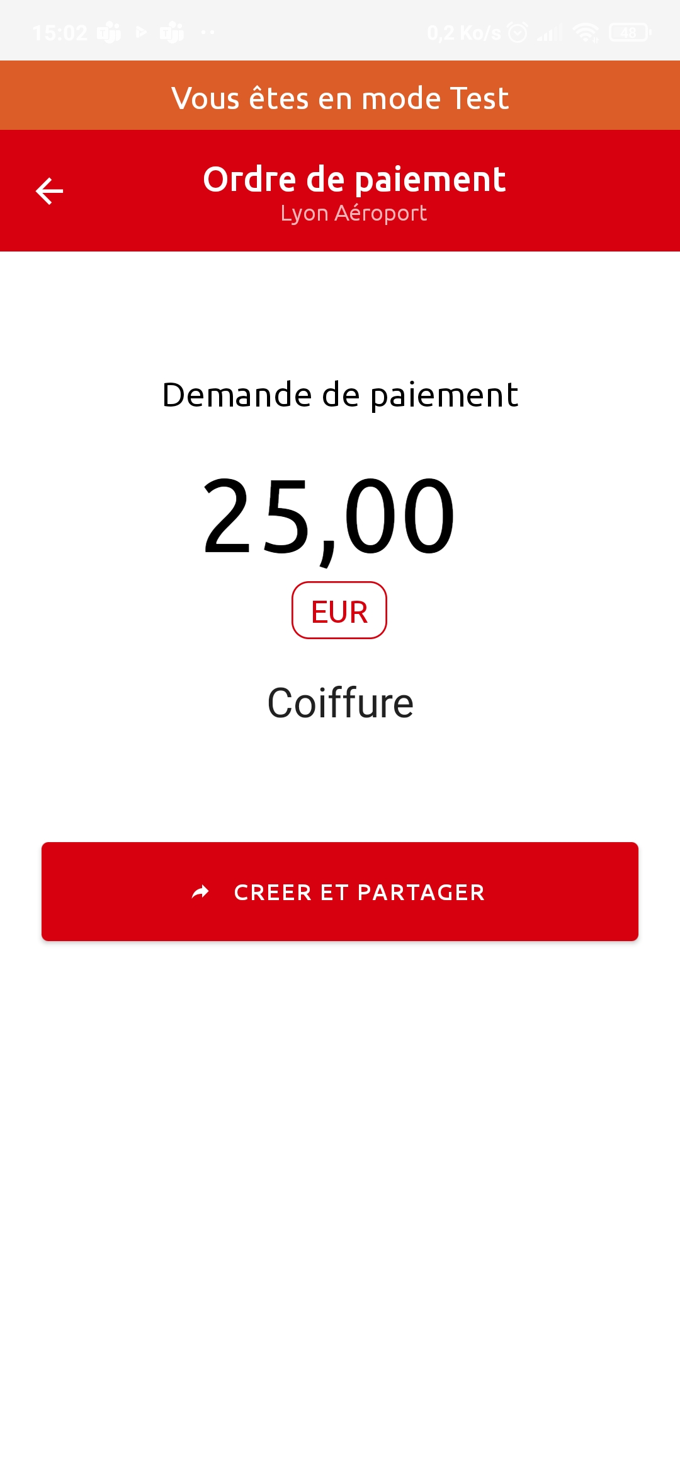
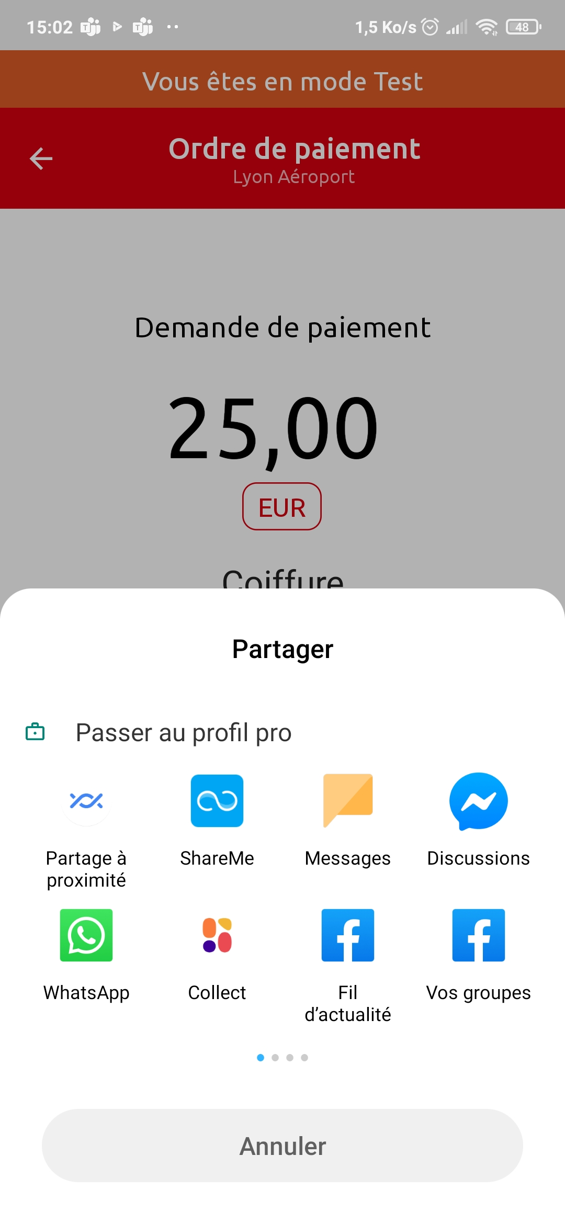
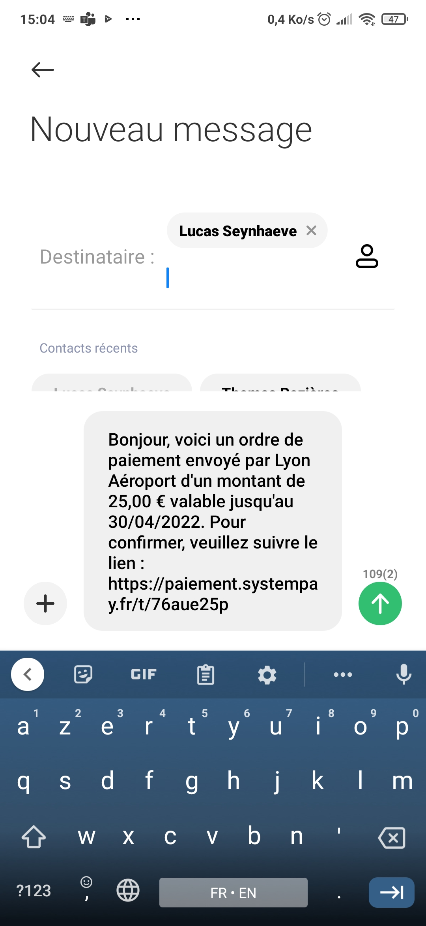
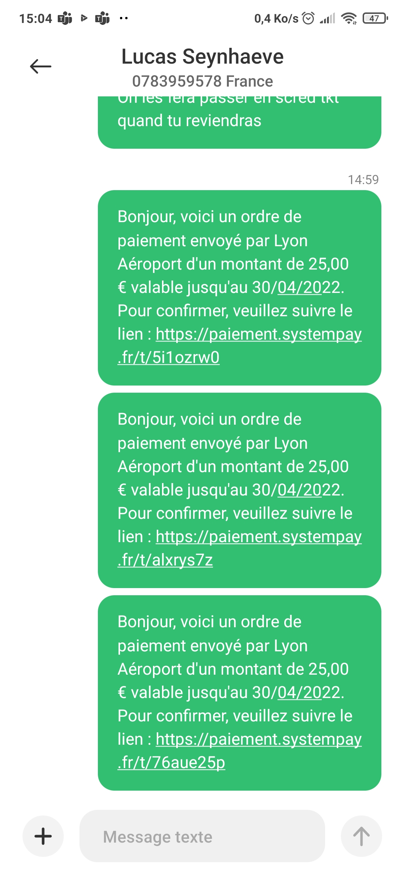



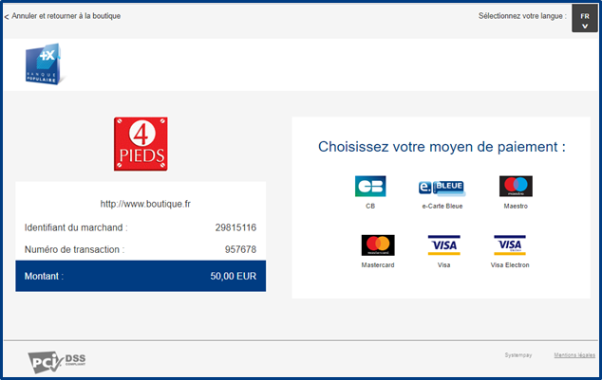
Le parcours utilisateur sur l’application Smartphone (1/2)
Je me connecte avec mon identifiant et mon mot de passe que j’ai modifié lors de la 1ère connexion
Le 1ER écran est l’historique des opérations
J’appuie sur le bouton
Je crée un ordre de paiement en saisissant le montant, un libellé (optionnel) et j’appuie sur « créer et partager »
Je le partage via le canal de mon choix. Exemple, un SMS via « Messages »
Mon client reçoit un SMS avec le lien de paiement qui redirige vers la page de paiement
Je peux changer le texte d’accompagnement avant d’envoyer le SMS
+
Notes:
Olivier

Slide 4
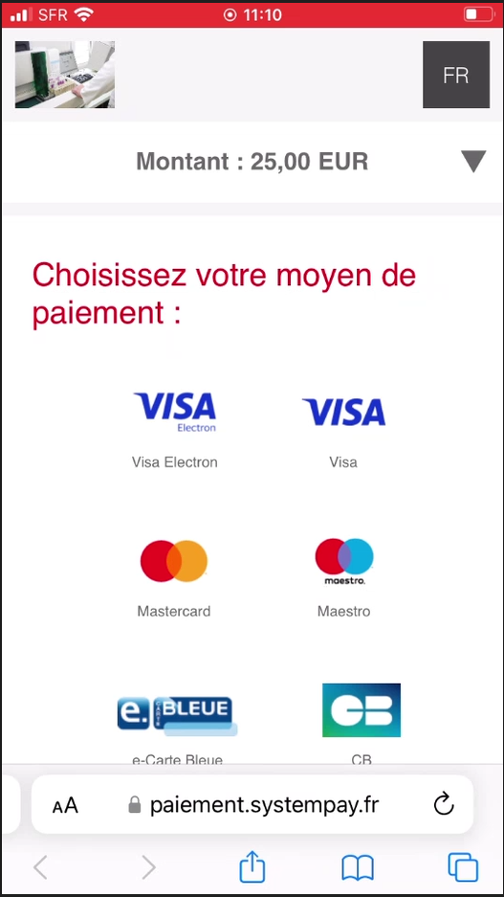
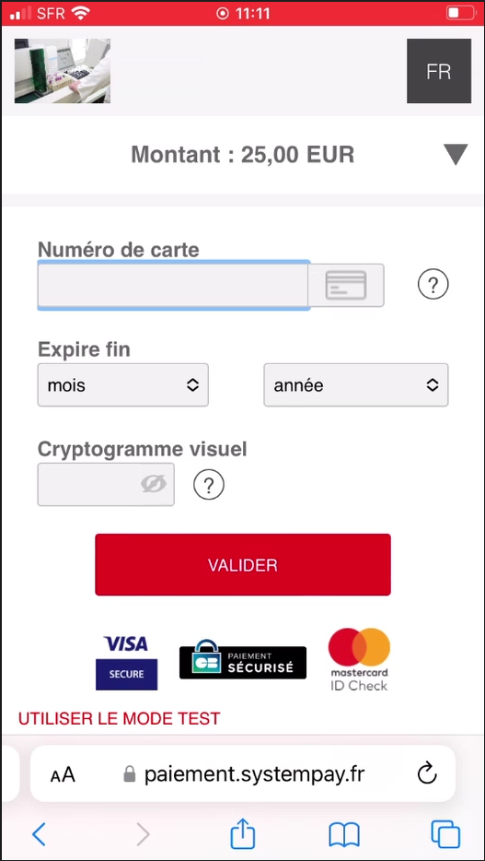
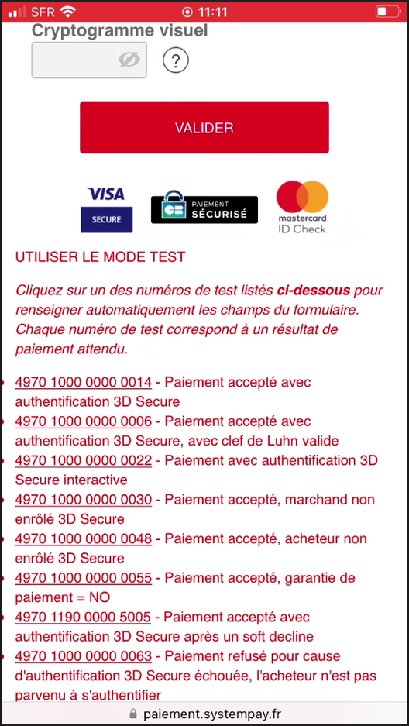
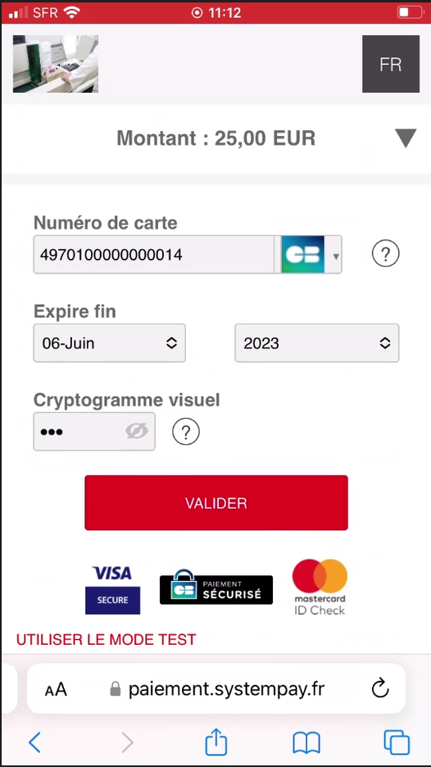
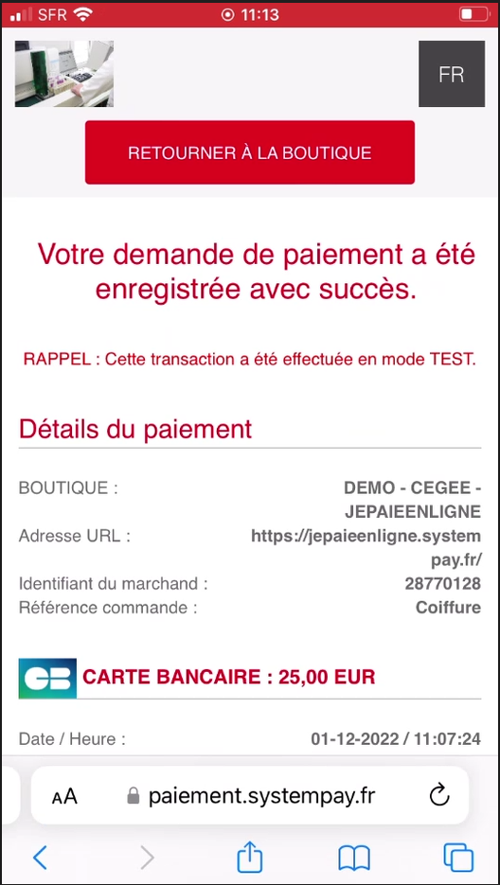
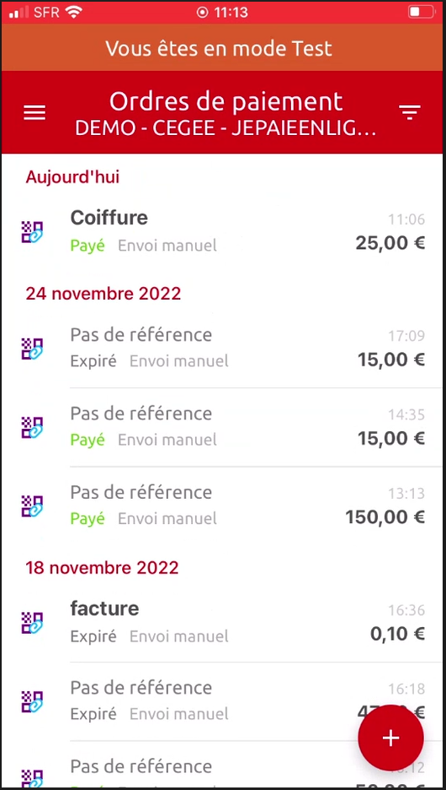
Le parcours utilisateur sur l’application Smartphone (2/2)
Pour aller au bout du process votre client aura accès à des cartes de paiements virtuels. Vous pourrez ensuite constater la validation du paiement sur l’historique des transactions
Le client choisi le réseau qu’il souhaite utiliser en cliquant dessus
Il arrive alors sur l’écran sur lequel il alimente ses numéros de cartes
Il scrolle vers le bas pour accéder aux cartes de test et selectionne la première ligne.
Il obtient une confirmation du paiement.
La transaction passe du statut en cours au statut Payé sur l’historique des transactions
Le numéro s’alimente automatiquement.
Le client valide
Notes:
Olivier

Slide 5





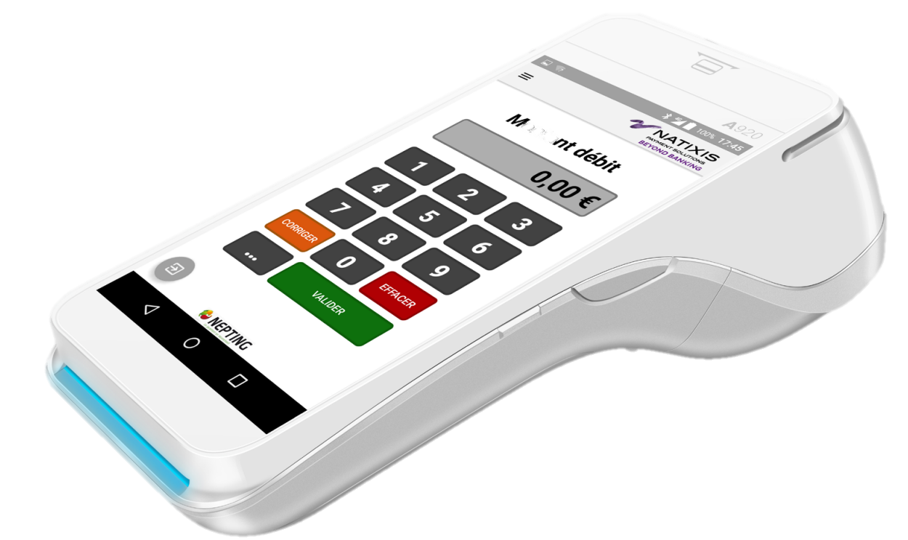

L’offre
Rappel sur la tarification de la solution !
Une tarification adaptée aux clients :
50 € HT de frais de mise en place
5 € HT par mois d’abonnement sans engagement
13 centimes par transaction
Une offre qui permet aux clients sans site marchand de digitaliser leurs encaissements en toute simplicité !
*hors commission monétique
Les Options proposées :
• Le formulaire de collecte de données pour 10 € HT de plus par mois
• Les cartes privatives** : 5€ HT/mois
L'activation de cette option permettra d’accepter
toutes les cartes privatives disponibles.
Back-Office Web
NOUVEAU :
Appli IOS & Android
NOUVEAU :
TPE Android
www.
* *AMEX, PayPal…
Notes:
Philippe/ Nabila

